Slide 1
学习星球打卡任务管理系统
项目说明书（演示版）
软件版本：V1.2.0 编制日期：2026 年 8 月
内部资料 · 软件著作权登记配套材料

Slide 2
目 录
2
一、项目背景与建设目标
二、软件概述与构成
三、系统总体架构
四、技术选型
五、功能模块设计
六、核心业务流程
七、数据库设计
八、接口设计
九、用户端与管理后台
十、部署与运维
十一、测试与质量保障
十二、总结与展望
学习星球打卡任务管理系统 · 项目说明书

Slide 3
一、项目背景与建设目标
3
▪ 传统学习任务管理痛点：纸质清单记录分散、进度难监督、统计繁琐、缺乏激励
▪ 家长对孩子的学习过程管理与习惯养成日益重视
▪ 需要信息化手段统一管理学习任务、记录打卡、游戏化激励
▪ 建设目标：构建“任务—打卡—积分—徽章—统计”完整闭环
▪ 降低使用门槛：微信小程序即用即走
▪ 多角色协同：家长 / 家属 / 学生共同参与
▪ 安全可控：鉴权、限流、审计、数据隔离
学习星球打卡任务管理系统 · 项目说明书

Slide 4
二、软件概述与构成
4
▪ 面向中小学生家庭的在线学习打卡与成长管理平台
▪ 三端架构：微信小程序端 + 云托管后端（Node.js/Express）+ Web 管理后台（React）
▪ 核心激励体系：积分账本、10 级等级成长、数十枚成就徽章
微信小程序端
云托管后端
Web 管理后台
登录/任务/打卡/积分/徽章/身份切换/孩子档案
认证/任务/打卡/积分/徽章/统计/通知/审计
用户/任务/打卡审核/字典/监控/审计
学习星球打卡任务管理系统 · 项目说明书

Slide 5
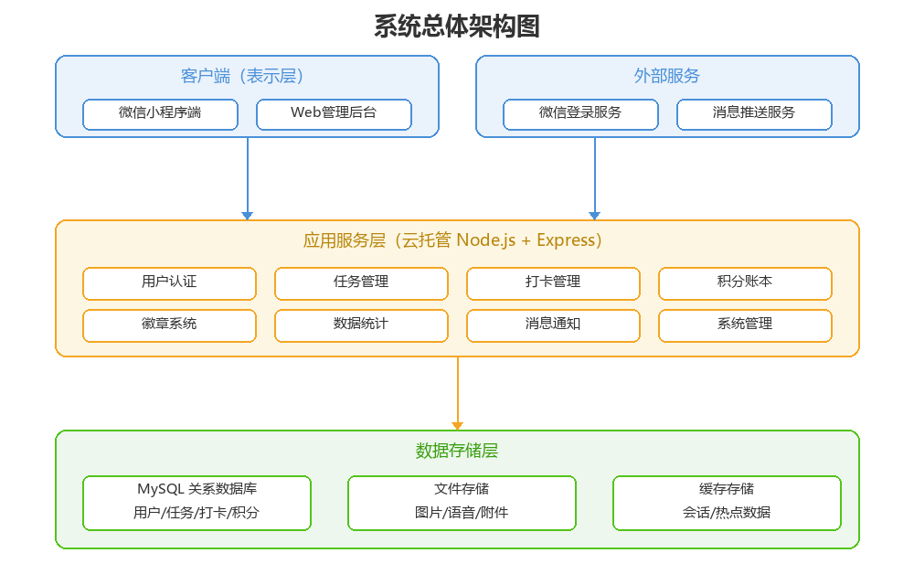
三、系统总体架构
5
图：系统总体架构图（客户端层 / 应用服务层 / 数据存储层）
学习星球打卡任务管理系统 · 项目说明书

Slide 6
四、技术选型
6
层次 | 技术 | 说明
小程序前端 | 微信小程序 + JavaScript | 页面与组件使用微信原生小程序技术
后台前端 | React 18 + Ant Design 5 | 管理后台界面与组件库
后端 | Node.js 18 + Express 4 | REST 接口服务与中间件体系
数据库 | MySQL 8.0（utf8mb4 / InnoDB） | 业务数据持久化存储
鉴权 / 密码 | JWT + bcrypt | 令牌鉴权与密码单向哈希
媒体处理 | sharp / ffmpeg | 图片压缩与音视频处理
部署 | Docker + 微信云托管 | 容器化部署与弹性伸缩
学习星球打卡任务管理系统 · 项目说明书

Slide 7
五、功能模块设计
7
模块 | 主要职责
用户认证模块 | 注册登录、令牌签发、身份绑定与切换、账号注销
任务管理模块 | 任务增删改查、状态流转、派发与合集归类
打卡管理模块 | 打卡提交、查询、审核与删除、媒体管理
积分与徽章模块 | 积分账本、等级计算、徽章解锁与展示
数据统计模块 | 学习仪表盘、趋势统计、科目分布、分级提醒
管理后台模块 | 用户/任务/打卡管理、数据字典、系统监控
消息通知模块 | 订阅授权、审核结果与打卡提醒推送
系统安全模块 | 接口限流、操作审计、邀请码管理、PIN 锁
学习星球打卡任务管理系统 · 项目说明书

Slide 8
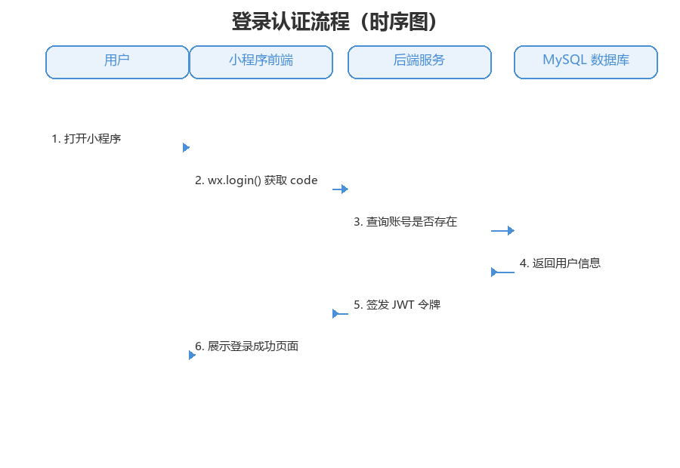
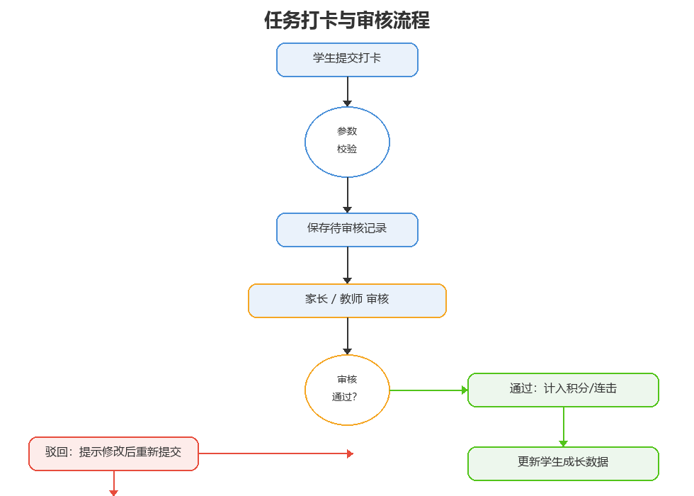
六、核心业务流程
8
▪ 业务主线：建任务 → 做任务 → 打打卡 → 审内容 → 得积分 → 领徽章
▪ 激励闭环：打卡通过 +10 分、任务完成 +30 分，等级 10 级封顶，徽章自动解锁
登录认证流程
打卡审核流程
学习星球打卡任务管理系统 · 项目说明书

Slide 9
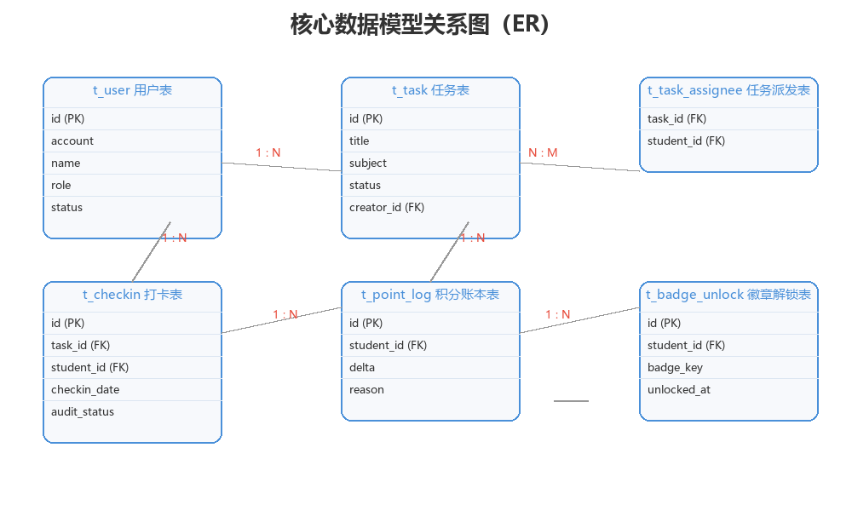
七、数据库设计
9
图：核心数据模型关系图（ER）
学习星球打卡任务管理系统 · 项目说明书

Slide 10
七、数据库设计 · 主要数据表
10
表名 | 主键 | 说明
t_user | id | 用户表，账号/姓名/角色/状态
t_task | id | 学习任务表，标题/科目/状态/分值
t_task_assignee | 复合主键 | 任务派发关系（任务 ↔ 学生）
t_checkin | id | 打卡表，内容/媒体/审核状态
t_point_log | id | 积分账本流水表
t_student_profile | student_id | 学生档案，积分余额/连击天数
t_badge_unlock | id | 徽章解锁记录
t_audit_log | id | 操作审计日志
学习星球打卡任务管理系统 · 项目说明书

Slide 11
八、接口设计
11
接口 | 方法 | 说明
/api/auth/login · register | POST | 登录 / 注册
/api/user/profile | GET/POST | 查询 / 更新个人资料
/api/task/list · create · update · delete | GET/POST | 任务管理
/api/checkin/create · list · review | GET/POST | 打卡提交 / 查询 / 审核
/api/point/logs · balance | GET | 积分明细 / 余额等级
/api/badge/mine | GET | 我的徽章墙
/api/admin/user/list · stats | GET | 后台用户管理 / 统计
▪ REST 风格，JSON 数据格式，统一返回 code / message / data
▪ JWT 令牌鉴权，错误码规范：400 参数 · 401 未登录 · 403 无权限 · 404 不存在 · 429 限流 · 500 异常
学习星球打卡任务管理系统 · 项目说明书

Slide 12
九、用户端（小程序）功能总览
12
▪ 首页概览：连击天数 / 积分 / 徽章 / 今日提醒
▪ 任务列表与详情、发布新任务
▪ 每日打卡：文字 + 图片 + 语音
▪ 积分等级与徽章墙
▪ 身份选择与切换（家长 / 家属 / 学生，PIN 锁）
▪ 孩子档案维护与邀请码
▪ 家属共享、学习合集与科目管理
▪ 账号注销（立即 / 7 天冷静期）
学习星球打卡任务管理系统 · 项目说明书

Slide 13
九、管理后台功能总览
13
▪ 数据概览：任务 / 打卡 / 用户核心指标
▪ 用户管理：搜索、启用禁用、密码重置
▪ 任务管理与打卡审核（通过 / 驳回）
▪ 学习仪表盘：学生视角统计、趋势与科目分布
▪ 数据字典：科目、状态等配置维护
▪ 系统监控：运行指标、接口链路追踪、慢请求
▪ 邀请码管理、注销管理、操作审计
学习星球打卡任务管理系统 · 项目说明书

Slide 14
十、部署与运维
14
项目 | 内容
部署环境 | Linux + Node.js 18 + MySQL 8.0 + Docker
部署方式 | Docker 镜像构建，微信云托管部署与自动伸缩
数据保障 | 每日全量备份、小时级增量备份、异地存储
容灾高可用 | 多实例负载均衡、健康检查、故障自动恢复
升级方式 | 滚动发布、增量升级脚本、回归测试
学习星球打卡任务管理系统 · 项目说明书

Slide 15
十一、测试与质量保障
15
▪ 功能测试：注册登录 / 任务 / 打卡 / 审核 / 积分徽章 / 权限控制
▪ 数据一致性：级联删除、幂等计分、事务回滚
▪ 性能指标：平均响应 500ms 以内、单实例 50 并发以上
▪ 安全测试：鉴权、越权、注入、限流防护
▪ 兼容性：iOS / Android、主流浏览器
▪ 版本发布检查清单：功能 / 回归 / 数据 / 安全 / 监控 / 文档
学习星球打卡任务管理系统 · 项目说明书

Slide 16
十二、总结与展望
16
▪ 已实现任务管理、每日打卡、内容审核、积分账本、成就徽章、数据统计完整闭环
▪ 多角色协同 + 游戏化激励 + 安全可控，满足家庭学习管理核心需求
▪ 架构清晰、接口规范、可观测可运维，具备良好的扩展性
后续规划
▪ 多校区 / 多班级组织管理，学情分析报告，更多激励玩法与消息触达场景
学习星球打卡任务管理系统 · 项目说明书

